Slide 1
Opšta istorija umetnosti srednjeg veka INTERNACIONALNA GOTIKA
Braća iz Limburga (vizuelni materijal)

Slide 2
Braća iz Limburga
(Herman, Pol i Žan)
Svoju prvu obuku stekli su kao zlatarski šegrti u Parizu. Iako nije sačuvano puno informacija iz godina pre njihovog stupanja u službu dvojice moćnih vojvoda, ovaj podatak svedoči da njihovo umeće nije obuhvatalo samo iluminiranje rukopisa.
Njihov prvi veliki mecena bio je Filip Smeli, vojvoda Burgundije. Poznato je da je vojvoda 1402. godine od Pola i Žana poručio iluminiranu Bibliju, takozvanu Bible moralisée – vrstu zbornika odabranih delova Biblije koje su pratila moralizatorska tumačenja i minijature. Međutim, manuskript nije završen usled smrti Filipa Smelog 1404. godine, kada trojica braće stupaju u službu Žana, vojvode od Berija.
Vojvoda Žan od Berija bio je rođeni brat kralja Šarla V Mudrog i vojvode Filipa Smelog. Pored važne političke pozicije koju je imao na kraljevskom dvoru, budući neposredno vezan za francusku krunu, Žan od Berija u istoriji je upamćen i kao veliki mecena, strastveni kolekcionar savremenih i drevnih „umetnina“ i uporni sakupljač relikvija i dragulja.
Posebno je zanimljiv podatak kako je prilikom darivanja jednog skupocenog predmeta, možda čak relikvijara, pariskom kartuzijanskom manastiru uključio klauzulu o obavezi monaha da prilikom svakog njegovog boravka u Parizu donesu navedeni predmet vojvodi radi njegovih pobožnih potreba i uživanja. Veza pobožnosti i uživanja nije retkost u poznosrednjovekovnom periodu i dva molitvenika koja su braća iz Limburga iluminirala za Žana od Berija pružaju dobar uvid u ovaj, naizgled, nesvakidašnji spoj.

Slide 3
Lepi časovi vojvode od Berija (Belles Heures du duc de Berry)
1405-1408/9. god.
U pitanju je bogato iluminiran laički molitvenik koji uz uobičajene tekstove različitih službi (poput Službe Bogorodici i Službe za mrtve) sadrži i nekoliko svetiteljskih žitija – sv. Katarine Aleksandrijske, sv. Bruna, sv. Jeronima, sv. Pavla i Antonija i sv. Jovana Krstitelja. Svako žitije prati odgovarajući ciklus minijatura kao pridruženi likovni narativ. Iz ovog odabira može se zaključiti prema kojim svetiteljima je Žan od Berija negovao posebnu privrženost.
Sv. Jovan Krstitelj, budući vojvodin imenjak, verovatno je odabran kao lični zaštitnik.
Poznato je da je vojvoda posedovao nekoliko relikvija sv. Katarine, između ostalog i komadić njenog groba, te se ciklus završava minijaturom na kojoj anđeli prenose svetiteljkine mošti na Sinaj, dok u donjem delu iluminacije vidimo grupu hodočasnika koji su se zaputili na poklonjenje.
Izbor žitija sv. Bruna upućuje na vezu Žana od Berija sa kartuzijanskim monaškim redom koji je darivao tokom života. Sv. Bruno bio je osnivač kartuzijanskog reda i ciklus se završava idiličnom predstavom manastira kao Nebeskog Jerusalima, što nagoveštava i sam tekst.
https://www.youtube.com/watch?v=xSTd6HlQ494

Slide 4
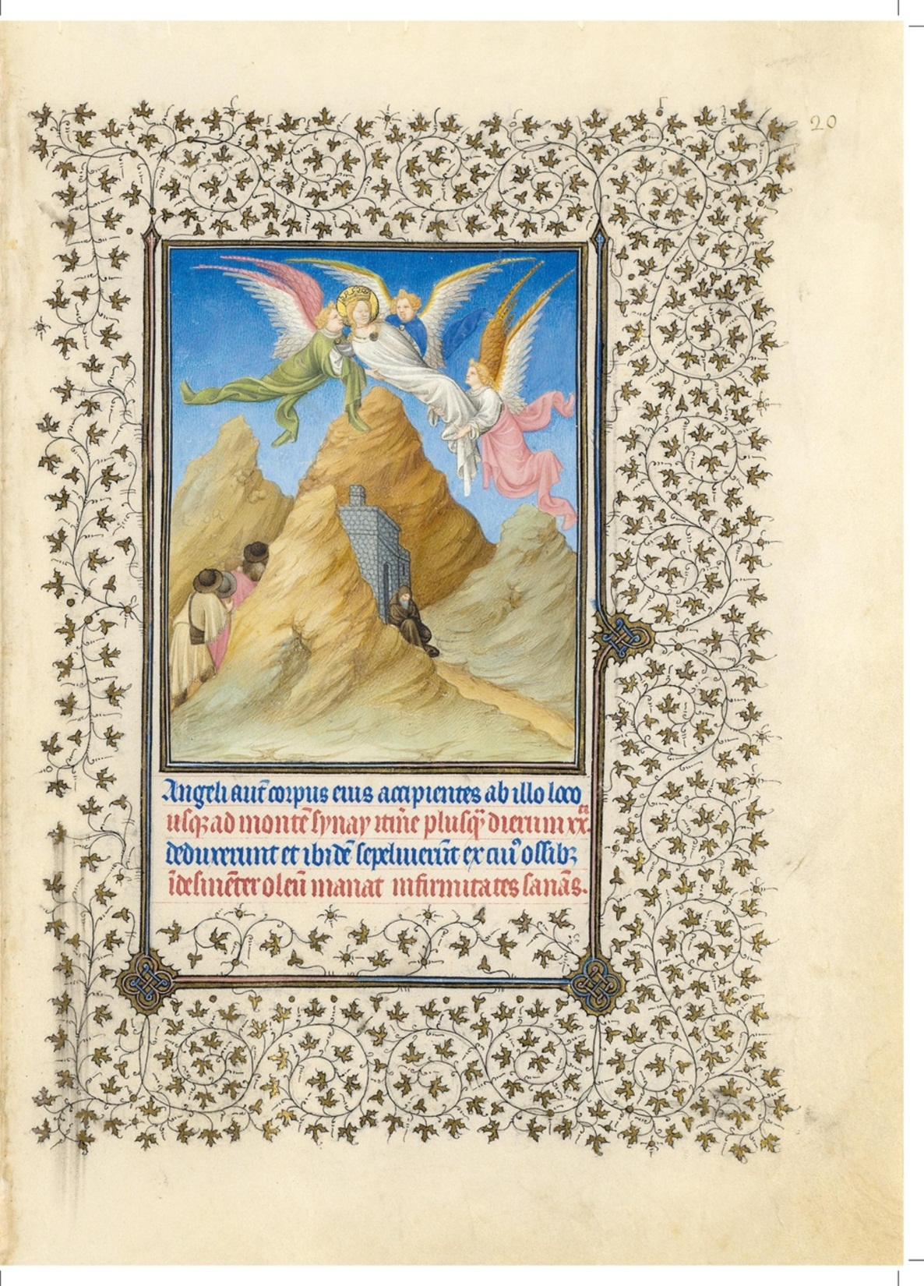
Anđeli prenose telo sv. Katarine na Sinaj

Slide 5
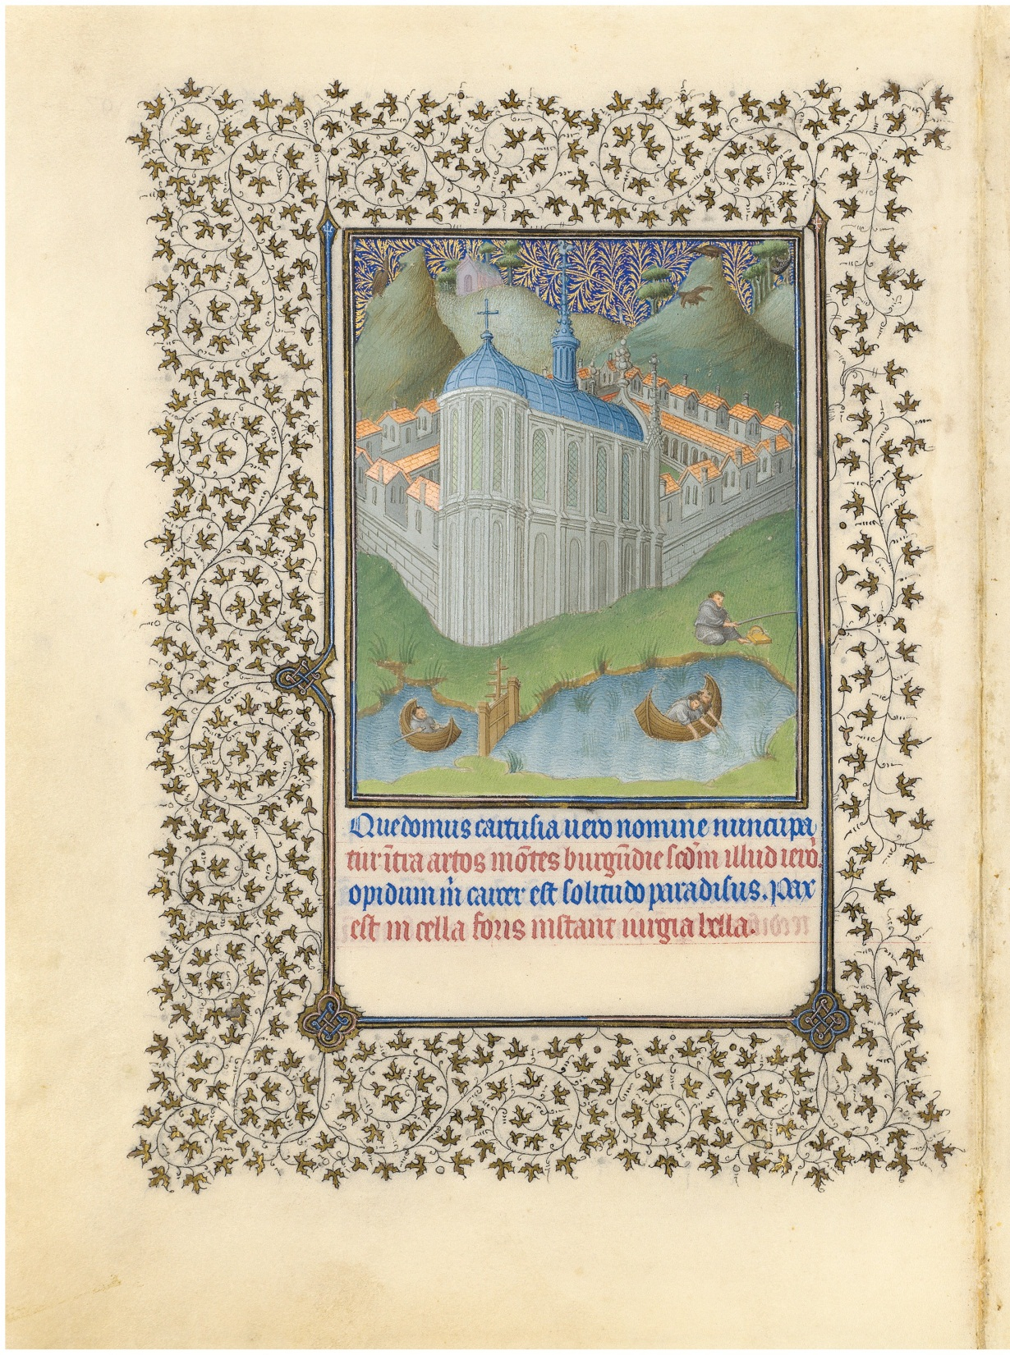
Kartuzijanski manastir, poslednja minijatura u okviru žitija sv. Bruna

Slide 6
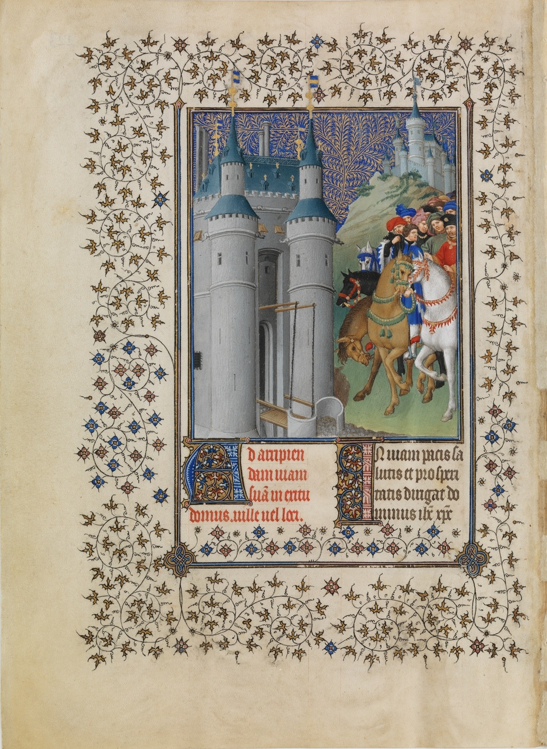
Pored svetiteljskih žitija još jedna posebnost Lepih časova među laičkim molitvenicima jeste Molitva za putnike kojom se rukopis završava. Nju otvara minijatura na kojoj je predstavljena dvorska svita sa vojvodom na belom konju. Putnici prilaze zamku, dok se u pozadini vidi drugi dvorac (možda onaj iz koga je povorka krenula). Žan od Berija posedovao je dvanaest dvoraca koje je posećivao u različitim prilikama ili delovima godine. Vojvodin omiljen dvorac bio je Men-sur-Jevr (Mehun-sur-Yèvre) gde je čuvao svoje tri egzotične životinje – majmuna, kamilu i noja – svaku u zasebnom vrtu. Kako je reč o vremenu nestabilnih političkih okolnosti i Stogodišnjeg rata, Molitvom za putnike vojvada bi sebi i svojoj dvorskoj sviti obezbedio (i) božansku zaštitu prilikom putovanja.

Slide 7
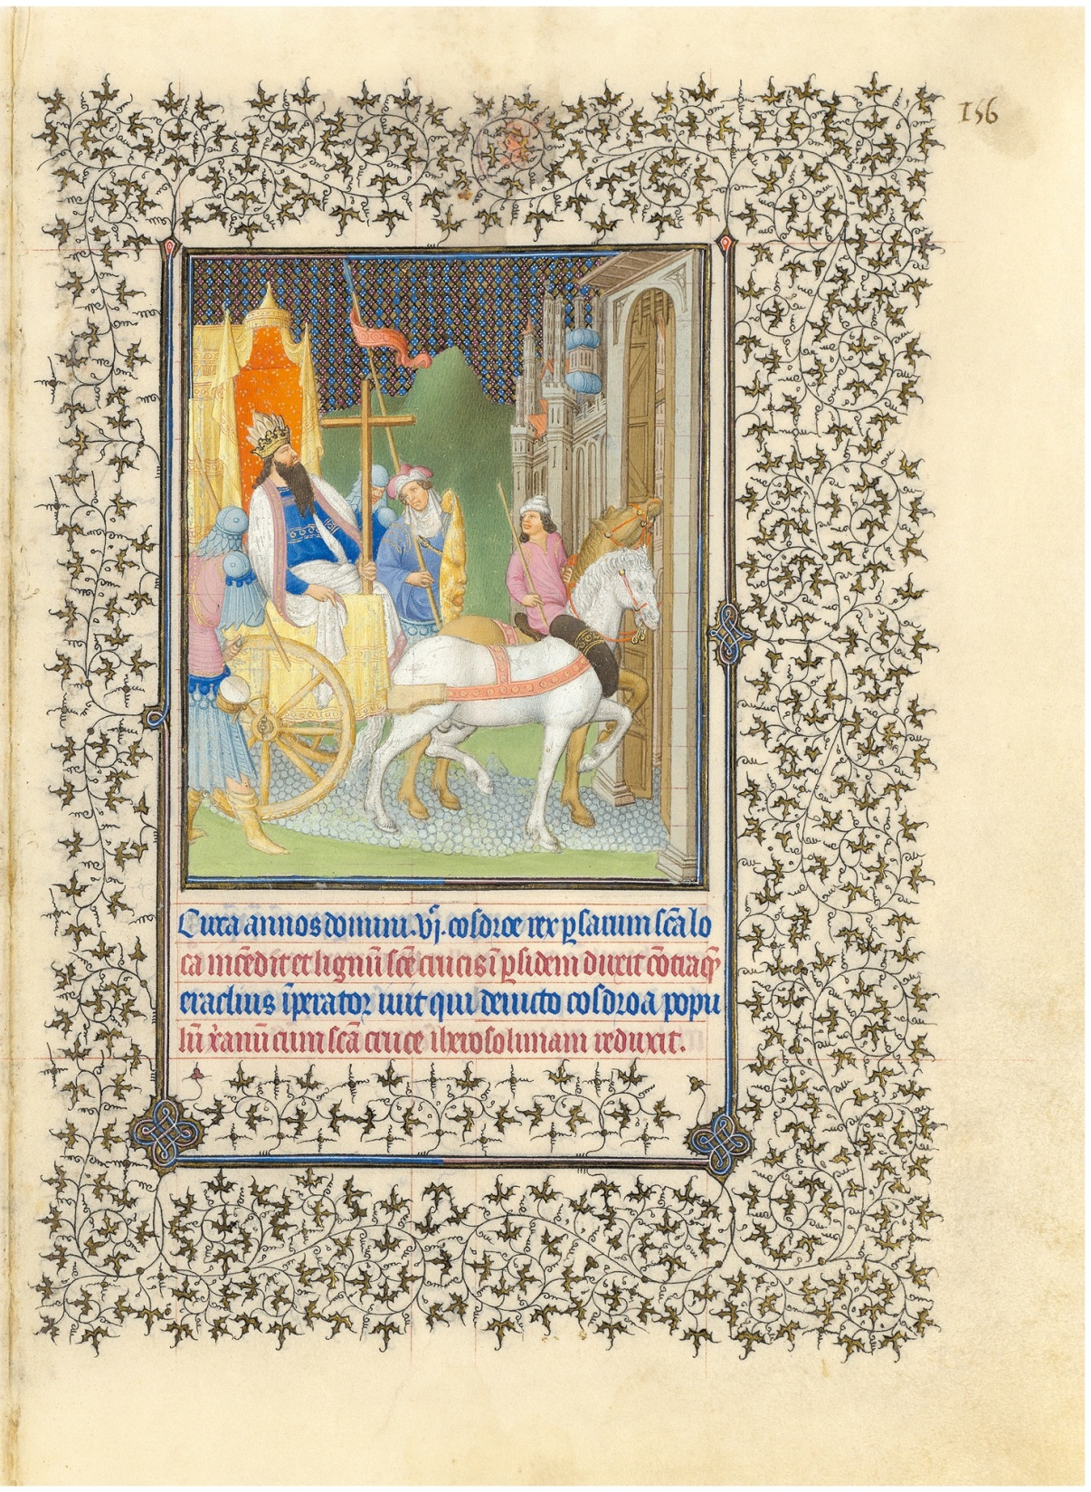
Poznato je da je Žan od Berija od jednog italijanskog trgovca kupio četiri zlatne medalje sa portretima rimskih careva: Avgusta (u vreme njegove vladavine rođen je Hristos), Tiberija (za vreme njegove vladavine Hristos je stradao na krstu), Konstantina (car koji je ozvaničio hrišćanstvo kao jednu od dozvoljenih religija carstva) i Iraklija (car koji je povratio relikviju Časnog krsta i u svečanoj ceremoniji preneo je nazad u Jerusalim). Kako je u Lepim časovima uvrštena i priča o caru Irakliju i Časnom krstu, za izvedbu lika cara braća iz Limburga kao model koristili su odgovarajuću zlatnu medalju.

Slide 8
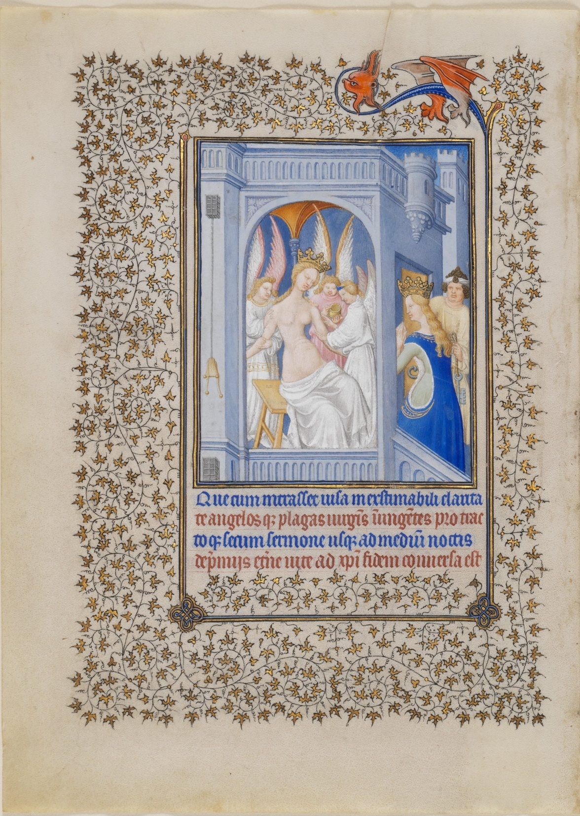
Pretpostavlja se da je braći iz Limburga kao model za figuru polunage sv. Katarine čije rane isceljuju anđeli mogla da posluži neka antička kameja sa predstavom Venere iz kolekcije vojvode od Berija.

Slide 9
Prebogati časovi vojvode od Berija (Très Riches Heures du Duc de Berry)
1411-1416. god.
Drugi molitvenik koji je Žan od Berija poručio od braće iz Limburga 1411. godine.
Premda je najveći broj iluminacija makar započet od strane trojice iluminatora, mnoge su završili drugi majstoji tokom XV veka, jer su u epidemiji kuge iz 1416. živote izgubili i vojvoda i braća iz Limburga.
Poput Lepih časova i u Prebogatim časovima može se primetiti upodreba modela preuzetih iz kolekcije prikupljenih predmeta vizuelne kulture vojvode Žana od Berija. Na minijaturi Susreta tri kralja na raskršću nadomak Golgote (kraljeva koji su pratili zvezdu kako bi se poklonili bebi Hristu) ponovo je uočljivo korišćenje jedne od četiri medalje sa portretima rimskih careva (kralj u gornjem levom delu iluminacije). Zanimljivo, i ne slučajno, u pozadini je Jerusalim predstavljen kao Pariz i jasno razaznajemo i Sen Šapel i katedralu Notr Dam među građevinama.
https://www.khanacademy.org/humanities/renaissance-reformation/northern-renaissance1/limbourg-brothers/a/limbourg-brothers-trs-riches-heures

Slide 10
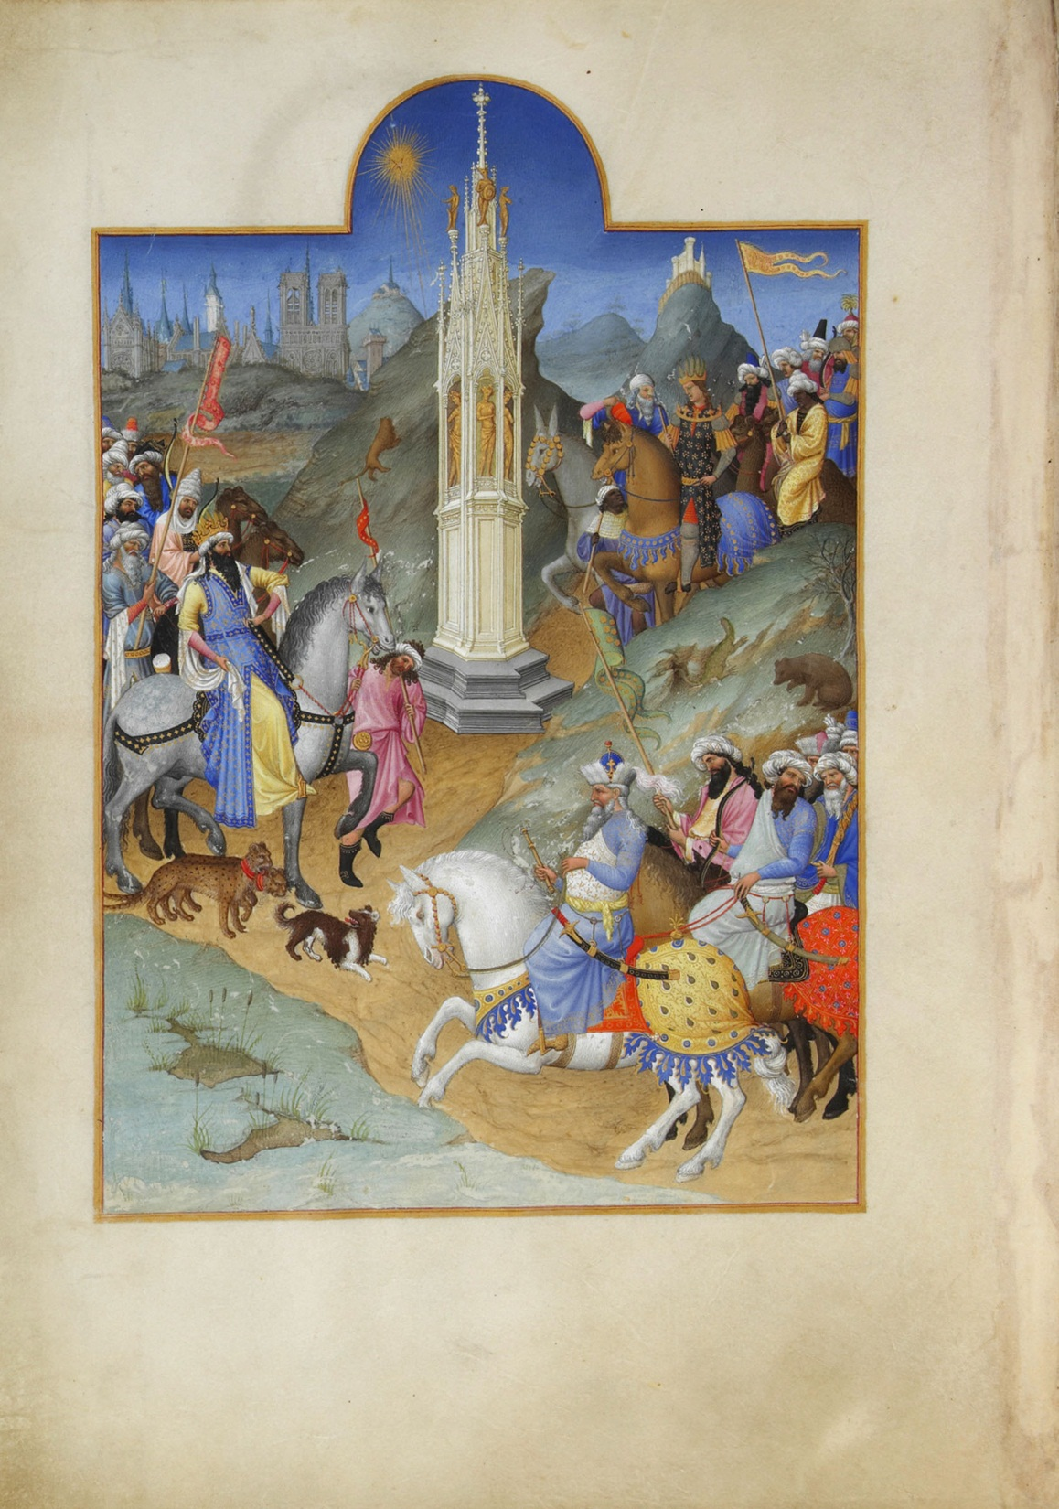
Susret tri kralja na raskršću nadomak Golgote

Slide 11
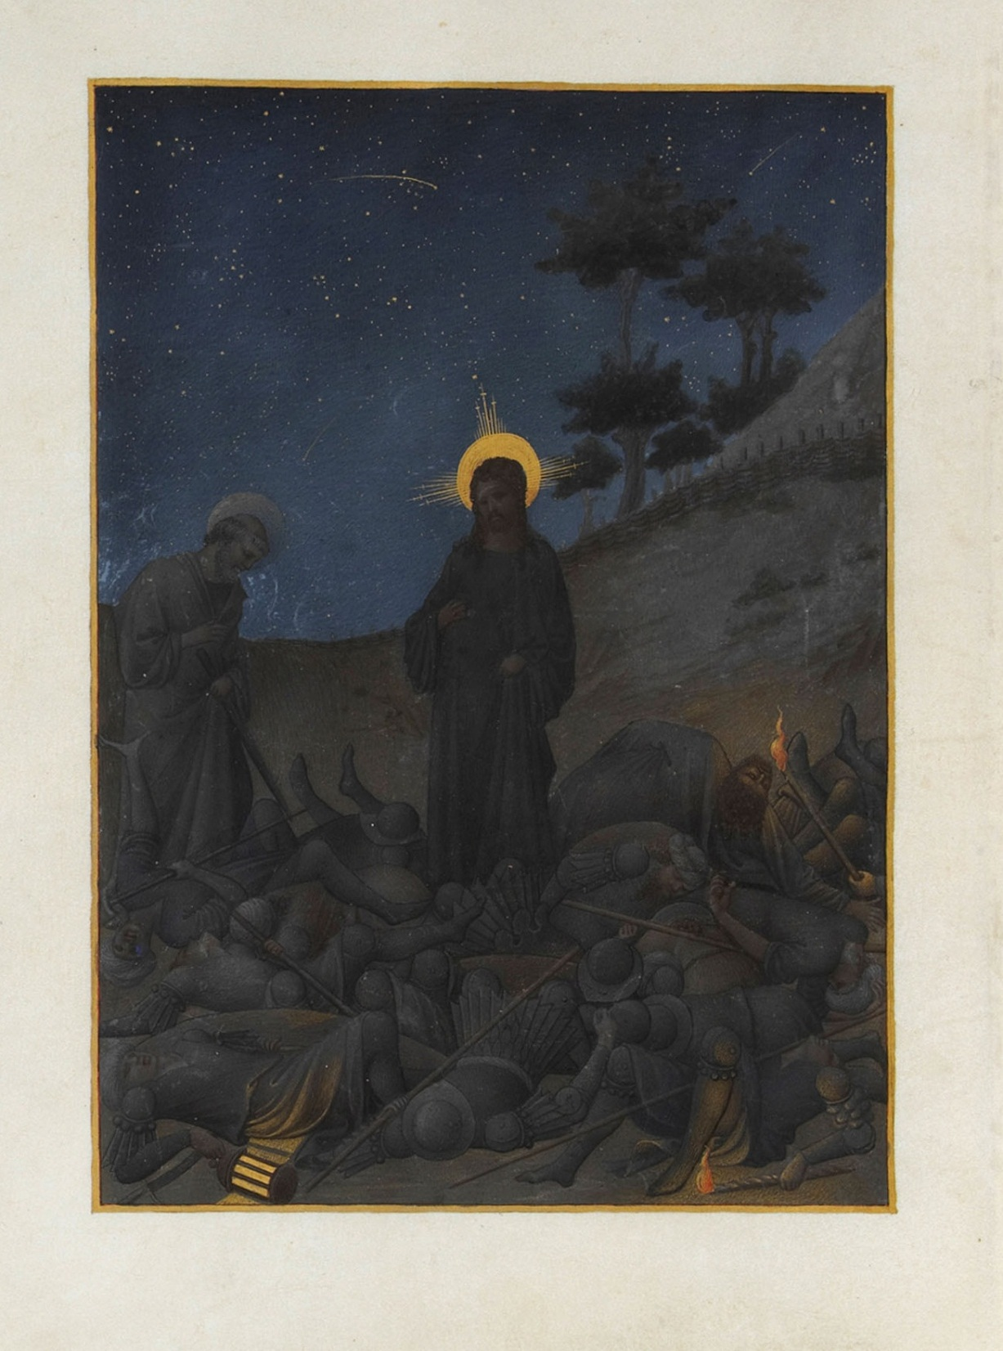
U periodu internacionalne gotike neretko srećemo sasvim ista ikonografska i kompoziciona rešenja širom zapadne Evrope. Novi modeli su često prenošeni trgovinom prestižnim predmeta kao što su slike na dasci i iluminirani rukopisi. Kako Žan od Berija u njima nije oskudevao, može se pretpostaviti da je nova predstava Susreta Hrista sa vojnicima prvosveštenika, nastala na tlu današnje Italije, do braće iz Limburga stigla posredstvom minijature iz nekog italijanskog ilustrovanog manuskripta koji se nalazio u bogatoj biblioteci vojvode. Međutim, čini se da je dočaravanje noći samostalna novina trojice braće, koji su se u tome okušali i prilikom slikanja Hristovog raspeća u Lepim časovima nekoliko godina ranije.
Za naslikani događaj videti Jevanđelje po Jovanu 18, 3-6.

Slide 12
Najpoznatije iluminacije Prebogatih časova zasigurno predstavljaju minijature ciklusa Kalendara. Gotovo svi laički molitvenici počinjali su listama svetitelja proslavljanih u odgovarajućim mesecima. Navedene stranice mogle su da prate minijature manjih dimenzija, međutim, u Prebogatim časovima zatičemo celostranične iluminacije.
Uobičajeno prikazivanje poslova obavljanih u toku određenih meseci zajedno sa personifikacijama sazvežđa, kao i na srednjovekovnim katedralama, trebalo je da ispolje zemaljsko i kosmičko harmonično ustrojstvo. U slučaju Prebogatih časova ono je krajnje personalizovano. Dok svaka od dvanaest celostraničnih predstava u gornjem delu sadrži prikaze odgovarajućih sazvežđa za dati mesec i sunčeve kočije, u donjem delu naslikane su određene aktivnosti dvora Žana od Berija ili poslovi obavljani na njegovim posedima.
Vojvoda je nakon 1412. godine retko napuštao Pariz zbog nestabilnih prilika u kraljevstvu i, stoga, ovaj iluminirani rukopis mu je omugućavao uživanje u posedima rezidencija koje je u to vreme retko posećivao.

Slide 13
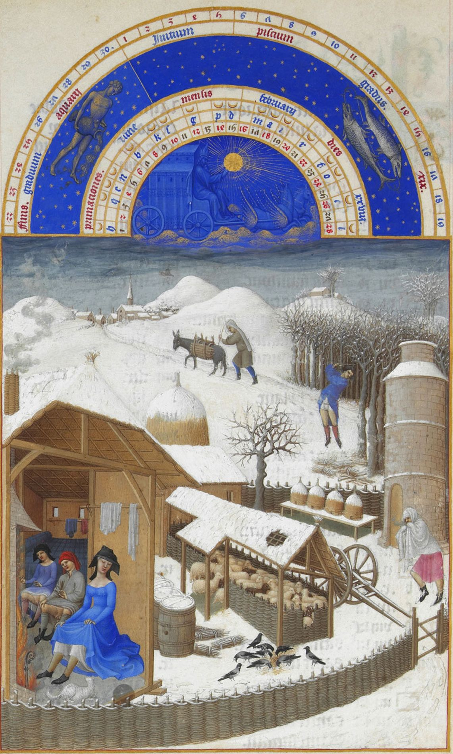
Februar

Slide 14
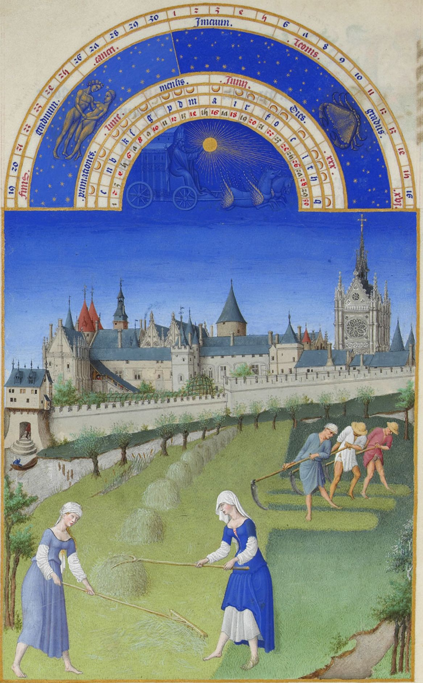
Jun

Slide 15
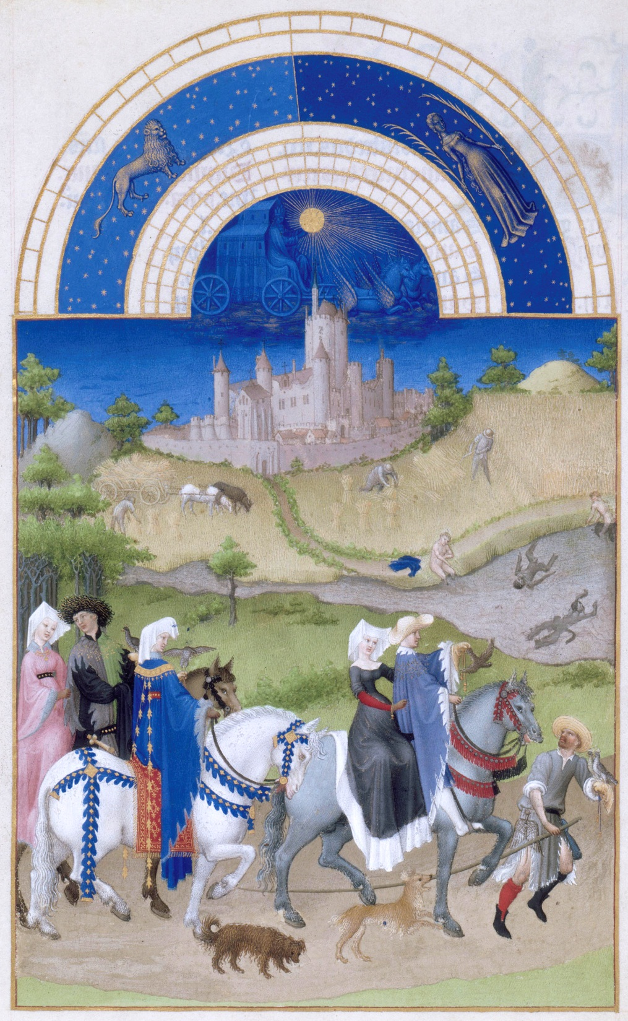
Avgust

Slide 16
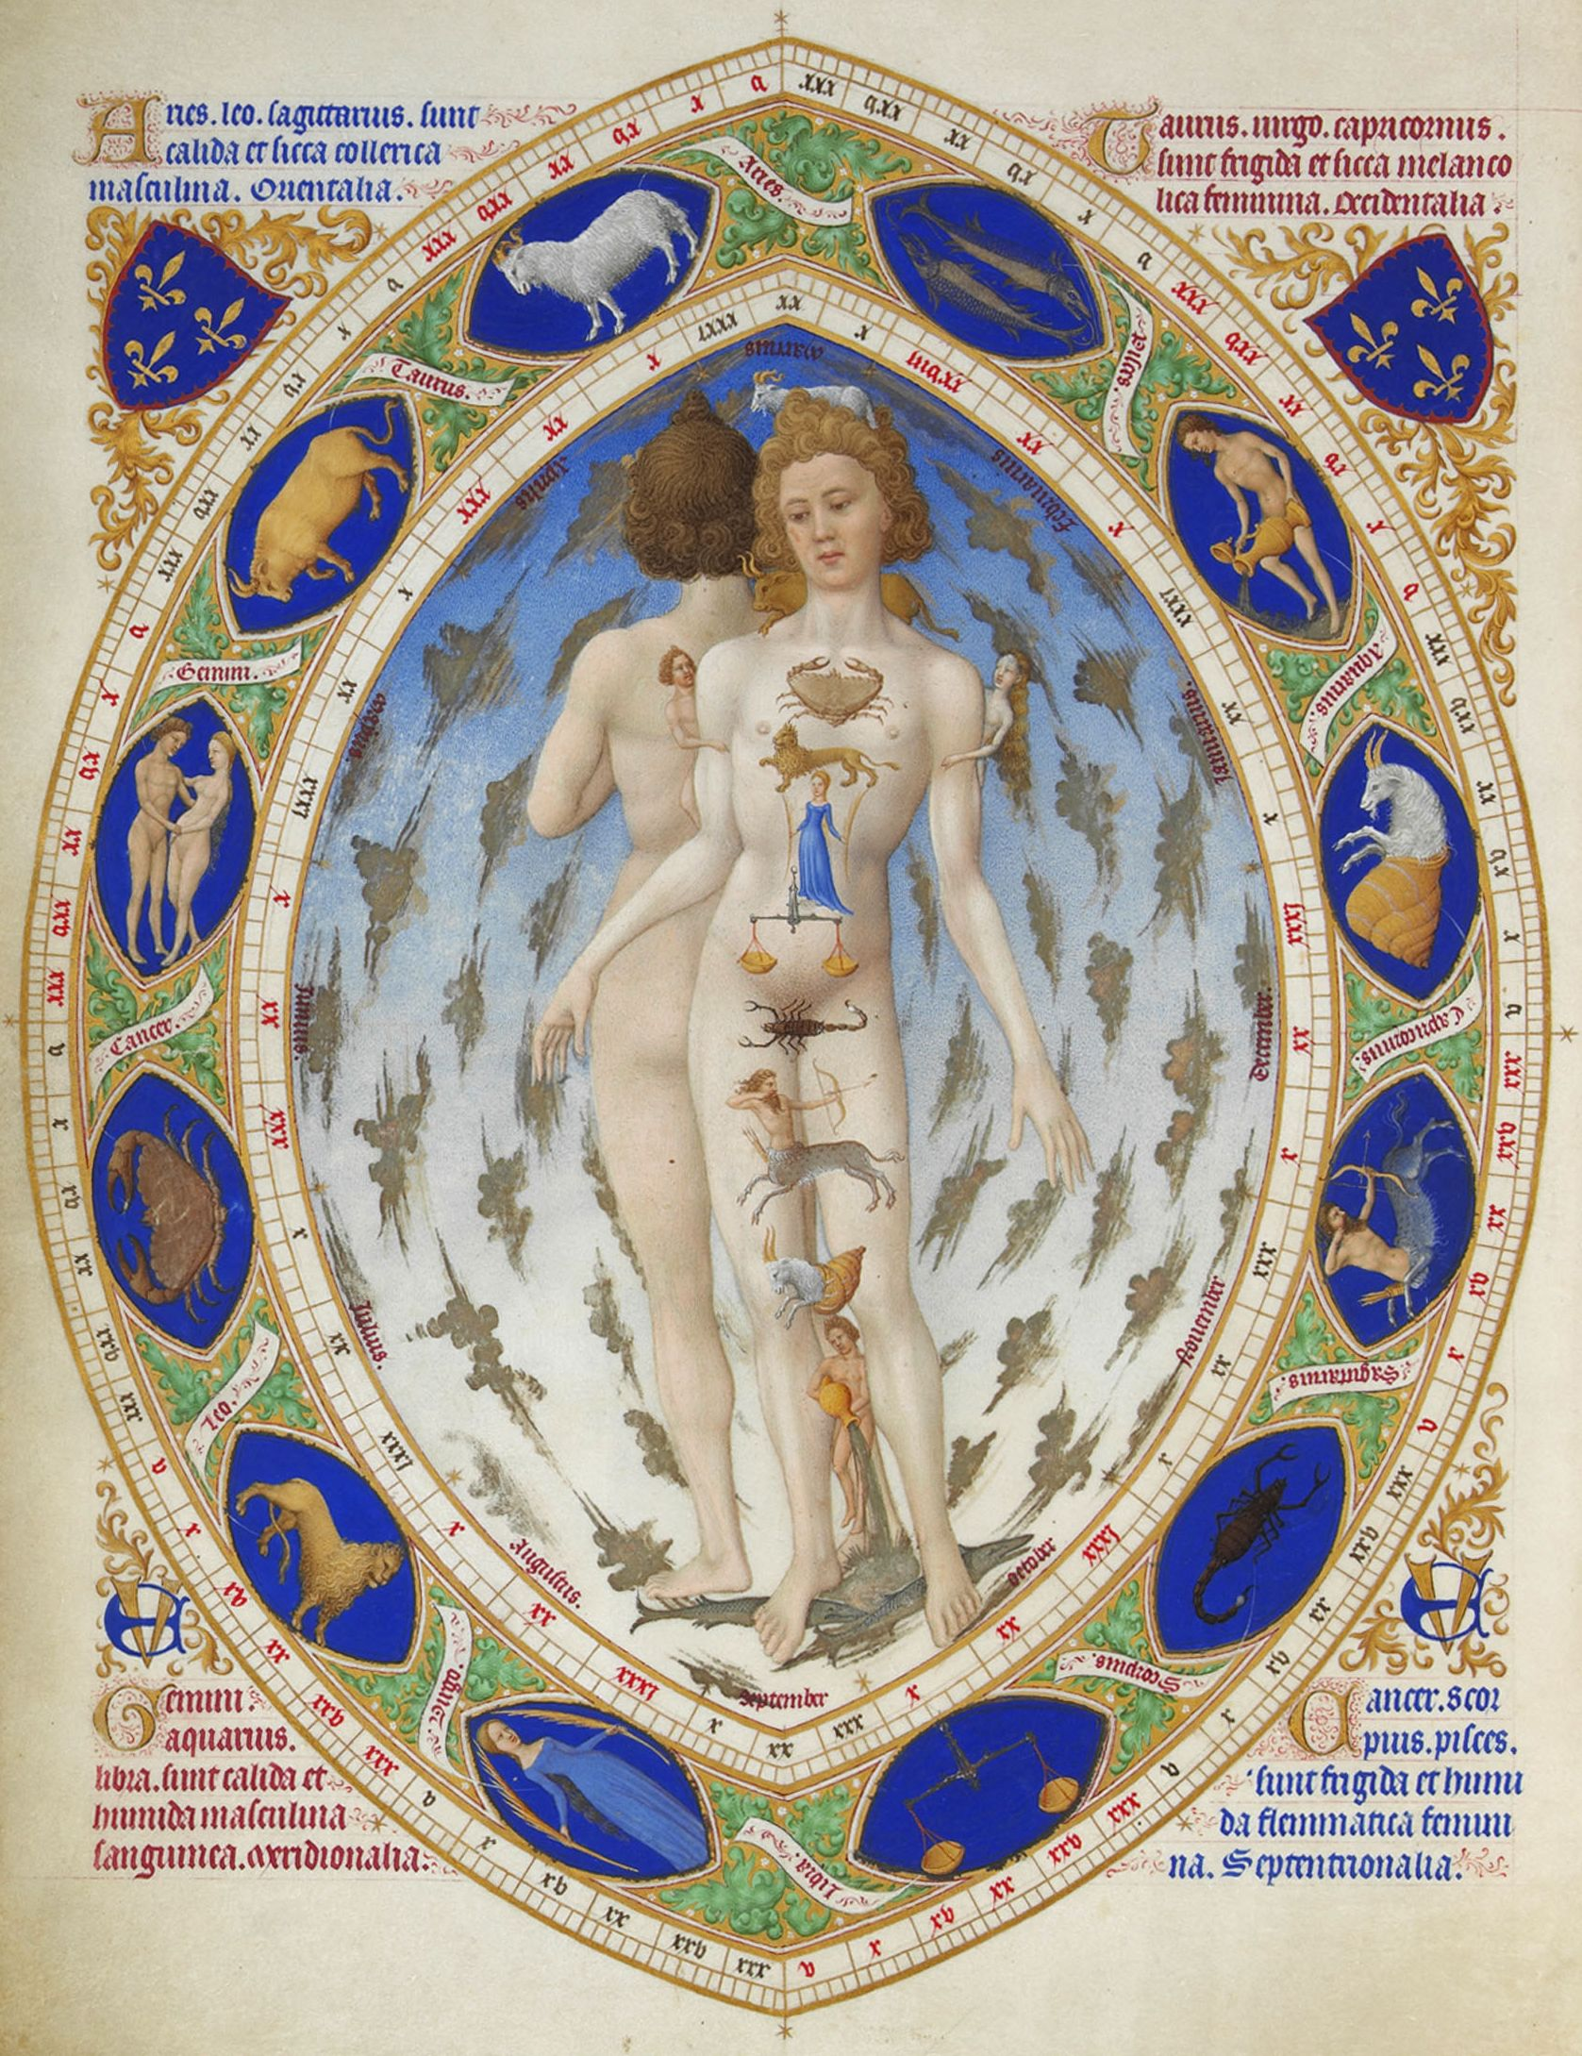
Nakon ciklusa Kalendara, braća iz Limburga za Žana od Berija izvela su minijaturu sa predstavom čoveka kao mikrokosmosa. Na njoj je prikazano kojim delovima ljudskog tela vladaju određena sazvežđa.
Jedna vrsta srednjovekovne medicine počivala je na hermeneutičkim znanjima. Vojvoda od Berija nije predano prikupljao dragulje i drago kamenje isključivo zbog njihove lepote već i zbog magijskih svojstava koje su posedovali. Navedena iluminacija bila je vizuelno uputstvo lečenja ovim dragocenostima. Putem dovođenja u vezu nebeskih tela (preko izbaždarenih segmenata) i dela tela gde počiva tegoba, utvrđivana je adekvatna primena lečenja.

Slide 17
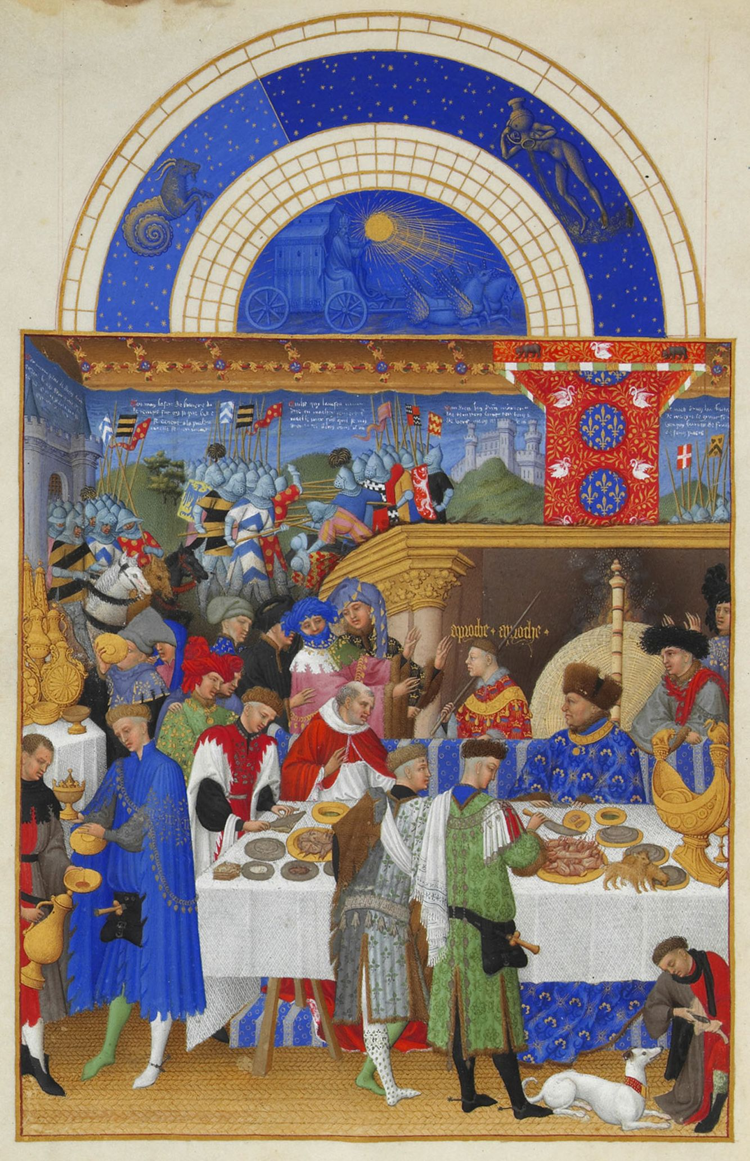
Najpoznatija minijatura iz ciklusa Kalendara jeste iluminacija za mesec januar. Predstavljena je gozba povodom proslave početka Nove godine na dvoru Žana od Berija. Ovo nije samo slika svetkovine već i prezentacije moći, ugleda i bogatstva vojvode. Vojvoda od Berija prikazan je ispred ognjišta pod baldahinom na kome su izvezene životinje koje je uzeo za svoj amblem (labud i medved), kao i zlatni ljiljan na plavoj pozadini – heraldičko znamenje kraljevske porodice. Među mnogobrojnim zlatnim sudovima iz kojih se služe njegovi dvorjani, pa i ljubimci, izdvaja se slanik na stolu, takođe sa labudom i medvedom na sebi. Najzad, zidove dvorane pokriva skupocena tapiserija sa scenama iz Trojanskog rata.
Nije teško zamisliti kako bi prilikom odigravanja slične gozbe Žan od Berija nekom od viđenijih gostiju pokazao i Prebogate časove sa istim ciljem samoprezentacije moći i bogatstva.

Slide 18
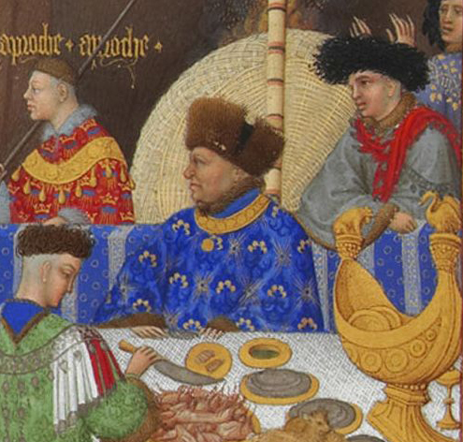
Zanimljivo je da su braća iz Limburga u okviru navedene iluminacije portret Žana od Berija izveli uvođenjem stvarnih crta njegovog lica. Veristički portret, premda se sve češće sreće u okviru dvorova od XIV veka, nije bio neophodan. Budući da već naredna generacija ljudi nakon nečije smrti u svom sećanju ne bi posedovali pamćenje na stvarni izgled dotične osobe kakva je bila za života, heraldička znamenja, odgovarajuće ruho i atributi dostojanstva bili su mnogo pouzdaniji čuvari memorije. Pojava verističkog portreta u okviru dvorova severno od Alpa otpočela je kao ostvarivanje ideala razvijenih u okvirima kurtoazne kultue.
U osnovi je ležala ideja o predanoj odanosti koju zatičemo i u viteškim romanima: zaljubljeni mladić je u stanju da iz svog sećanja naslika ili da da se naslika na osnovu preciznog opisa portret njegove voljene potpuno istovetan njenom izgledu. Slična ideja važila je i za odnos odanog dvorjanina prema sizarenu. Iako su zasigurno u određenim prilikama, poput javnih prijema, braća iz Limburga bila u prilici da crtežom skiciraju portret Žana od Berija, izvedba navedene minijature sa ovakvom predstavom vojvode iskazivala je njihovu posvećenu odanost meceni.

Slide 19
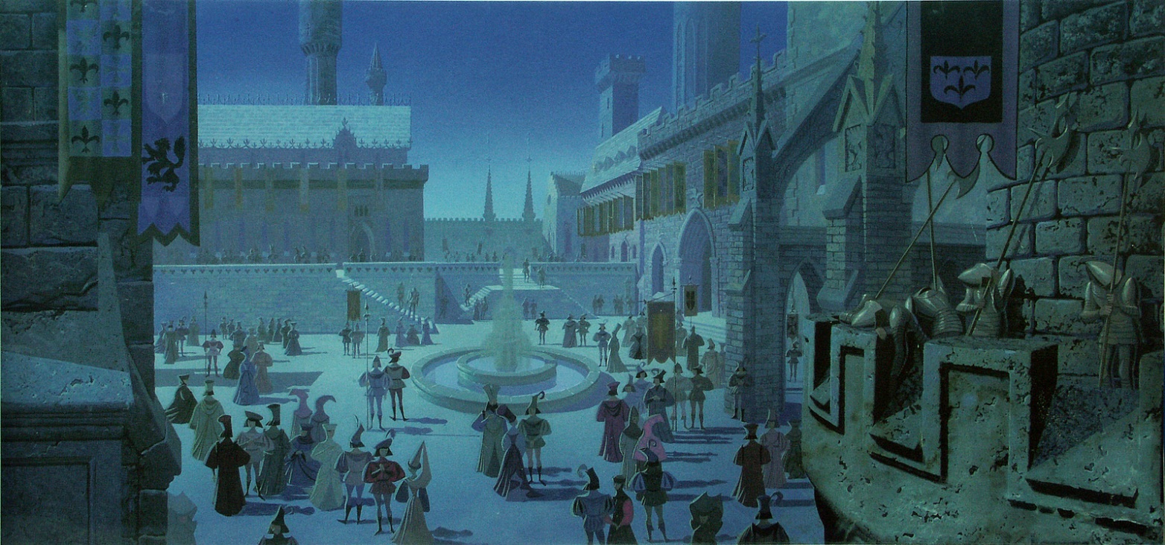
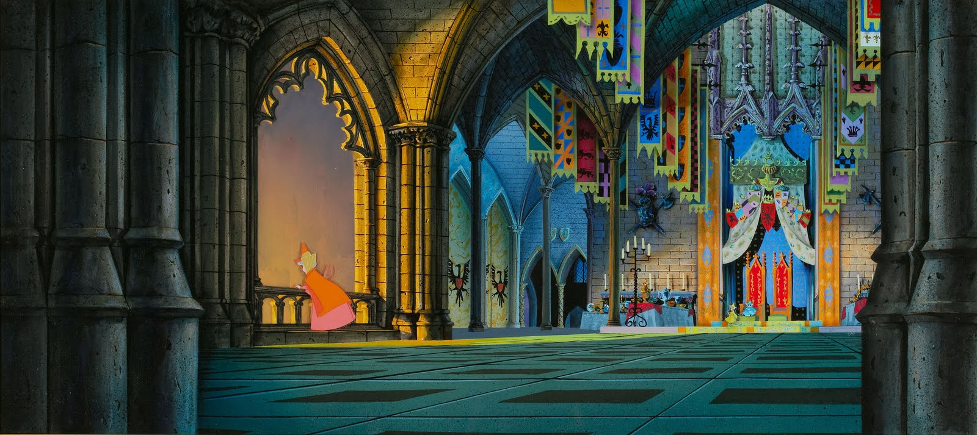
Zanimljivost:
Jedna od glavnih inspiracija za način stilizacije primenjene u crtanom filmu „Uspavana lepotica“ Volta Diznija bile su upravo minijature iz Prebogatih časova vojvode od Berija.

